Slide 1
Застосування відходів виробництва будівельних матеріалів

Slide 2
Хімічний склад цементного пилу

Slide 3
Утилізація цементного пилу

Slide 7
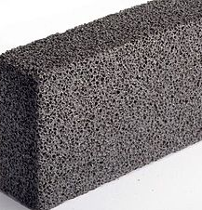
Піноскло (спінене скло, комірчасте скло)
Теплоізоляційний матеріал, що є спіненою скломасою. Для виготовлення піноскла використовується здатність силікатного скла розм'якшуватися і (у разі наявності газоутворювача) пінитися при температурах близько 1000°С. У міру наростання в'язкості при охолодженні спіненої скломаси до кімнатної температури піна, що вийшла, набуває істотної механічної міцності.

Slide 8
Склокремнезит – це плитковий матеріал, одержуваний спіканням маси з скляних гранул і наповнювачів (піску, глини, шамоту).

Slide 9
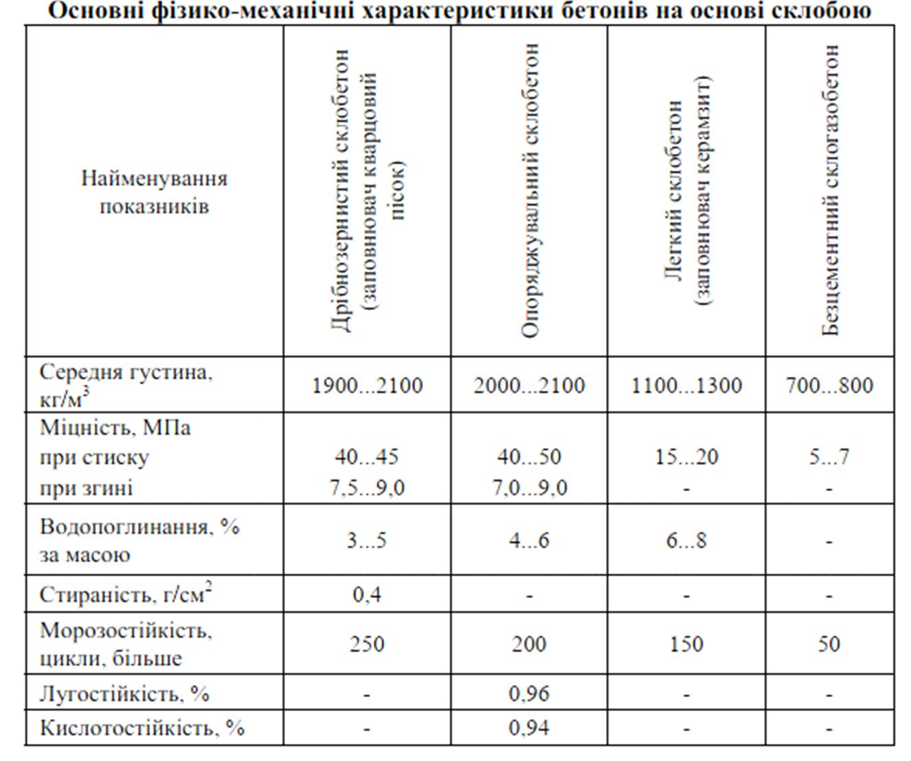
Склобетон
Бетон, у якому замість жорстви як наповнювач використовують скло.

